Slide 1
Stavba a struktura literárního díla

Slide 2
Struktura, forma a obsah literárního díla
Struktura (структура, строение) - vnitřní organizace výstavbových prvků literárního díla; vzájemné funkční vztahy
V závislosti na formě a obsahu rozlišujeme strukturu:
JAZYKOVÁ
языковая
IDEOVĚ TEMATICKÁ
идейно-тематическая
Forma (форма) – souhrn faktorů, které organizují sdělování obsahu (grafická forma, zvuková, kompoziční, žánrová atd.)
Obsah (содержание) -

Slide 3


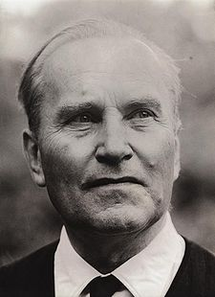

Vztah obsahu a formy
„...obsah sám si vytváří a požaduje formu, vnitřek si tvoří svůj vnějšek, umělecká myšlenka si dává přímo své vtělení.“
Jan Patočka (Umění a čas)
(1907 – 1977)

Slide 4
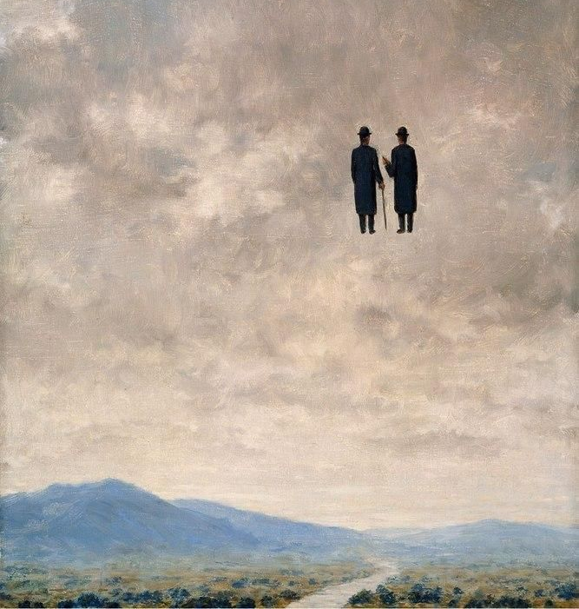
Interpretace интерпретация
z
Рене Магритт "Искусство беседы", 1963 г.

Slide 5



Téma literárního díla
От темы
через проблематику
к идее

Slide 6
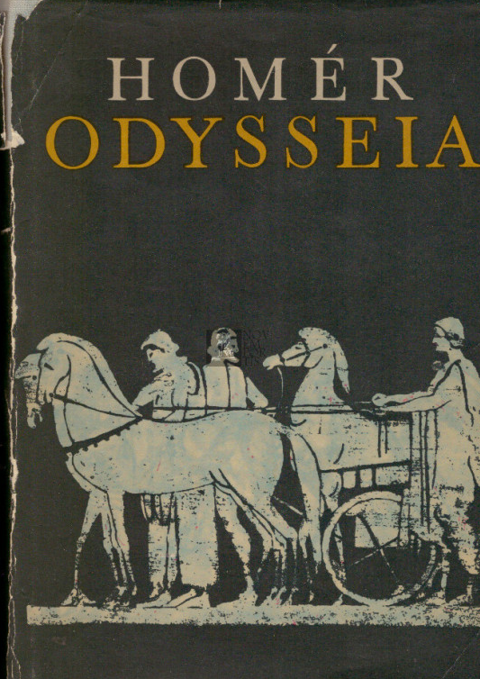

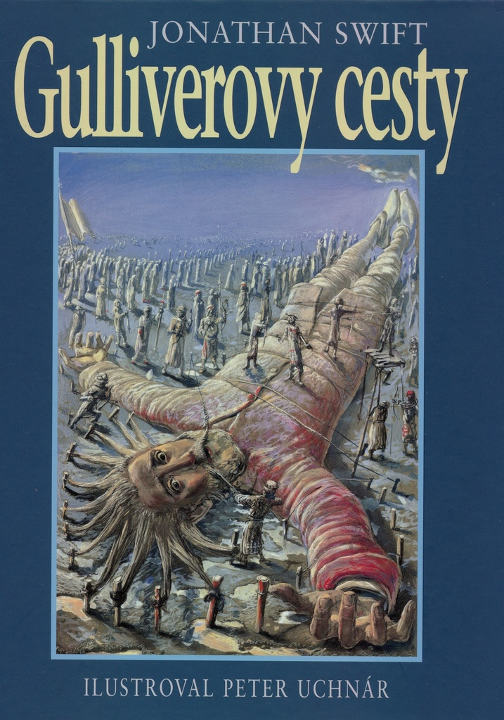
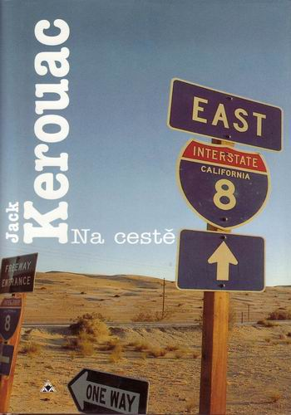

Motiv
Podle funkce v literárním díle:
Dynamické (динамические)
Statické (статические)
Volné (свободные)
Leitmotiv

Slide 7
Kompozice
Chronologická (хронологическая)
Retrospektivní (ретроспективная)
Paralelní (параллельная)
Řetězová
(цепная)
Stupňovitá (градационная)
Rámcová (рамочная, кольцеобразная)

Slide 8
Fabule a syžet
Fabule (фабула)
  z lat. fabula – vyprávění, příběh, bajka
  souhrn událostí a příběhů časově a příčinně spojených
  smyšlený příběh
Syžet (сюжет)
  z fr. sujet – námět, látka
  je konkrétní uspořádání fabule. Autor přitom může narušit chronologii, sled příčin
  a důsledků ve výstavbě děje; může některé části fabule potlačit ve prospěch jiných, ponechat ve vyprávění tzv. bílá místa.
ЧТО?
КАК?

Slide 9

Fabule a syžet
z

Slide 10
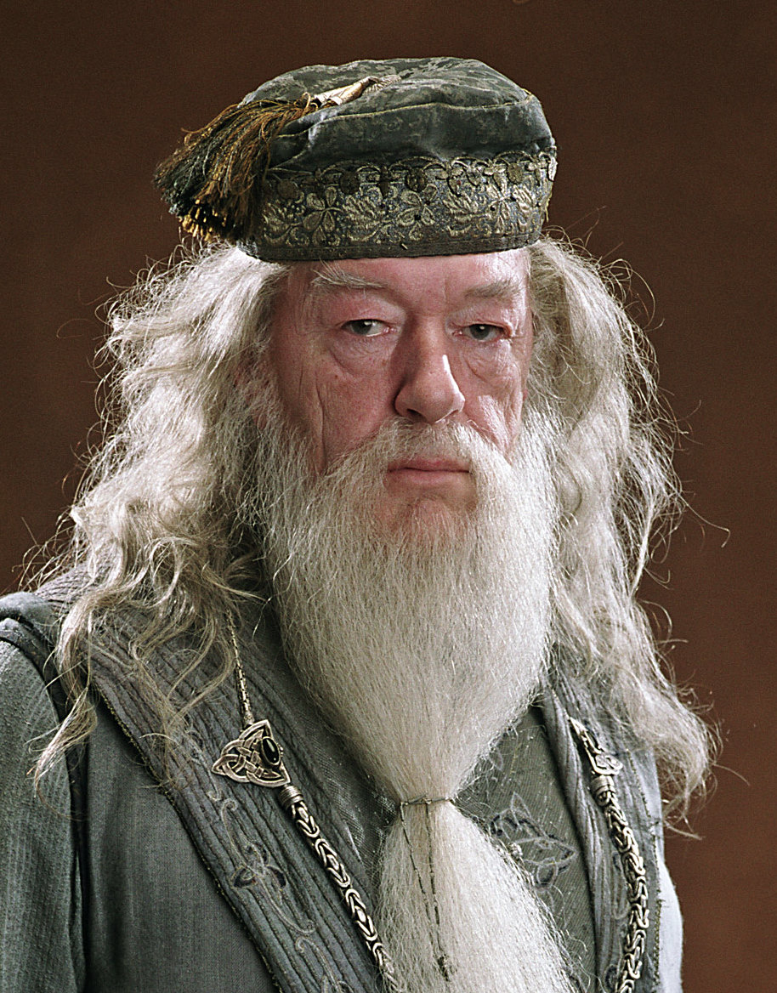
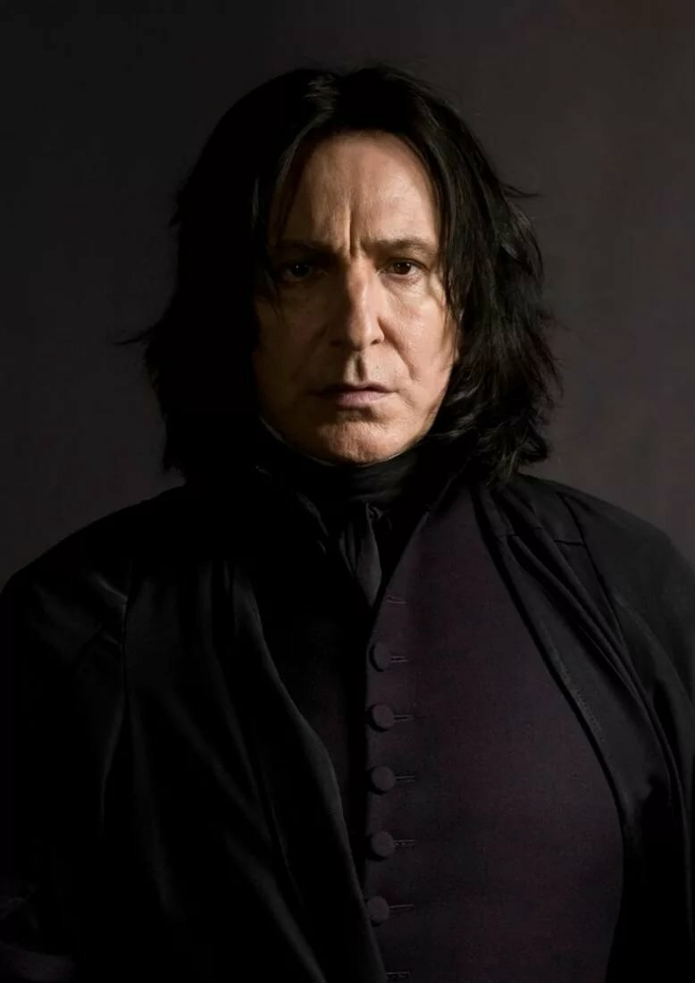


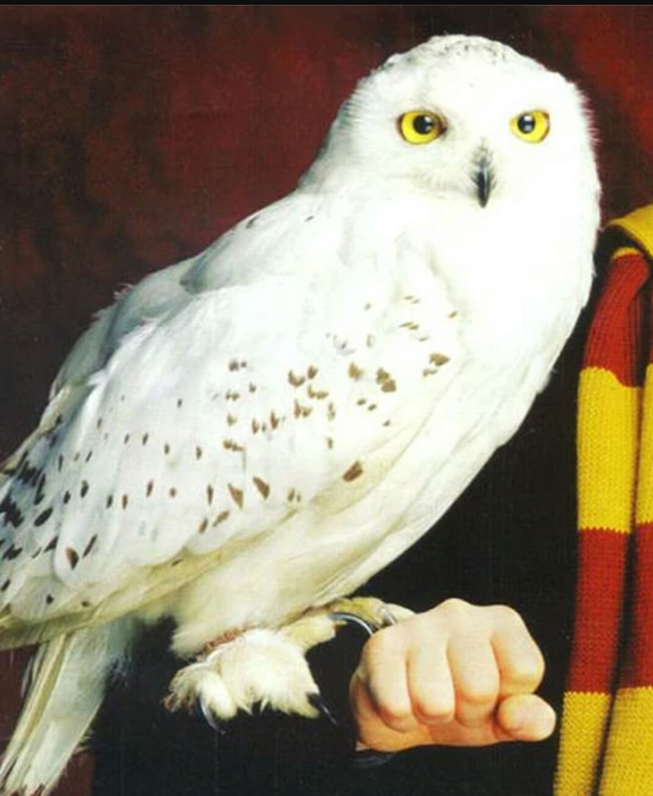
Fabule a syžet

Slide 11
Autorská řeč (авторская речь)
autorská řeč (авторская речь) X vlastní řeč (собственная речь)
ich-forma (форма от 1-го лица)
er-forma (форма от 3-го лица)
přímá řeč (прямая речь)

Slide 12
Er – forma: M. Bulgakov – Mistr a Markétka
„Fuj tajksl,“ ulevil si. „Představ si, Ivane, div mě z toho horka neranila mrtvice! Dokonce jsem měl něco jako halucinaci…“ Pokusil se usmát, ale jeho oči dosud vzrušeně těkaly a ruce se mu třásly. Přesto se pozvolna uklidňoval, ovíval se kapesníkem a pak prohodil veseleji: „No prosím…,“ a pokračoval v hovoru, přerušeném pitím oranžády. Jak se později ukázalo, rozhovor se točil kolem Ježíše Krista. Redaktor totiž požádal básníka, aby napsal velkou protináboženskou poému do příštího čísla jeho časopisu. Bezprizorný poému napsal, dokonce v rekordním čase, ale bohužel Berlioze ani v nejmenším neuspokojovala. Autor vykreslil hlavní postavu Ježíše Krista těmi nejčernějšími barvami, a přesto by měl podle redaktorova názoru celé dílo od základu přepsat. Berlioz právě pronášel obsáhlou přednášku o Ježíšovi, aby zdůraznil hlavní chybu, které se básník dopustil. Těžko říct, co vlastně autora zradilo – snad jeho vlastní fantazie, nebo naprostá neznalost zpracovávaného tématu. Ježíš v jeho podání byl sice dokonale živý, Ježíš, který kdysi žil, jenomže ovšem obdařený všemi zápornými rysy.

Slide 13
Ich – forma: B. Hrabal – Ostře sledované vlaky
A výpravčí seděl na židli, nohu přehozenou přes nohu, na koleni služební čepici, pleš se mu leskla a úředníci z ředitelství z Hradce, když se podívali na tu jeho pleš a pak na krásnou telegrafistku, vzdychli a vrtěli hlavou a potom s větším zaujetím vnikali do případu, ze kterého se snažili vylovit skutkovou podstatu pro zločin omezování osobní svobody. A já jsem sloužil, stavěl jsem návěstidla do polohy volno a zase na stůj, cítil jsem, jak výpravčí sleduje všechny vlaky, které mi projíždějí stanicí, jak mne kontroluje, výpravčí Hubička byl vždycky můj ideál, už v Dobrovicích, kde mne zaškoloval, kdy dovedl jednou rukou sjednávat křižování do jedné stanice a druhou rukou telegrafovat do druhé stanice zátěž. A teď tady seděl jak před soudem, cítil jsem, že jak dopravní šéf, tak rada Zednicek, oba ti úředníci by chtěli udělat Zdeničce totéž, co udělal výpravčí Hubička, ale byli příliš zbabělí, tak jako všichni, příliš se báli, jediný, kdo se nikdy nebál, byl pan výpravčí Hubička, který teď seděl a kochal se svou slávou.

Slide 14
Du – forma: I. Calvino – Když jedné zimní noci cestující
Přečetl jsi už nějakých třicet stránek a příběh tě začíná vzrušovat. V jisté chvíli si řekneš: „Hleďme, tahle věta mi zní povědomě. Dokonce se mi zdá, že celou tuhle pasáž jsem už četl.“ Samozřejmě: autor vrací některé motivy, tyto návraty jsou pro stavbu textu charakteristické, vyjadřují proudění času. Jako čtenář s pochopením pro autorovy záměry máš vypěstovanou vnímavost pro takové jemnosti a nic ti neuteče. Zároveň se však nedokážeš ubránit jistému rozmrzení; zrovna teď, když tě zápletka začala opravdu zajímat, si autor neodpustí vytasit se s jedním z těch profláknutých moderních literárních manýrismů a opakuje doslova a do písmene celý odstavec. Co odstavec! Celou stránku, můžeš si to srovnat, nevynechal ani čárku.
A dál, jak je to dál? Nijak, vyprávění je naprosto totožné se stránkami, které už jsi přečetl.

Slide 15
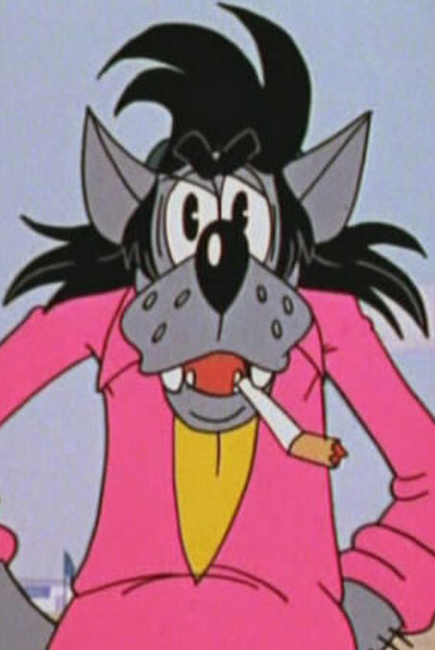
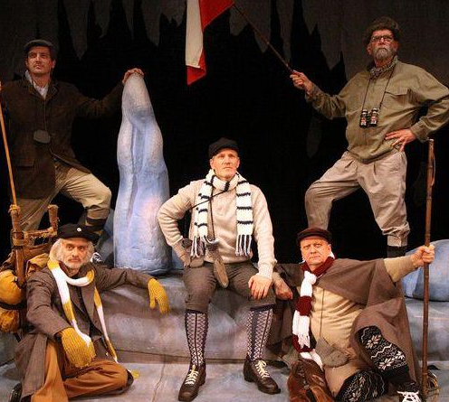
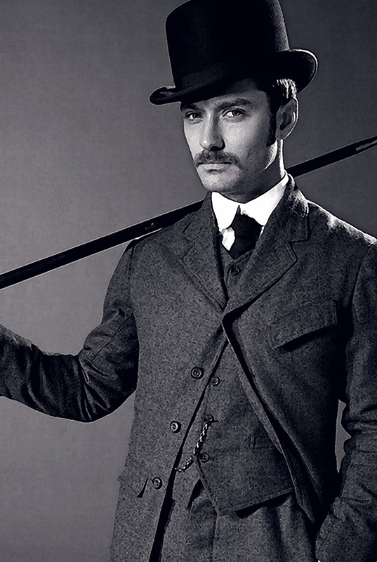
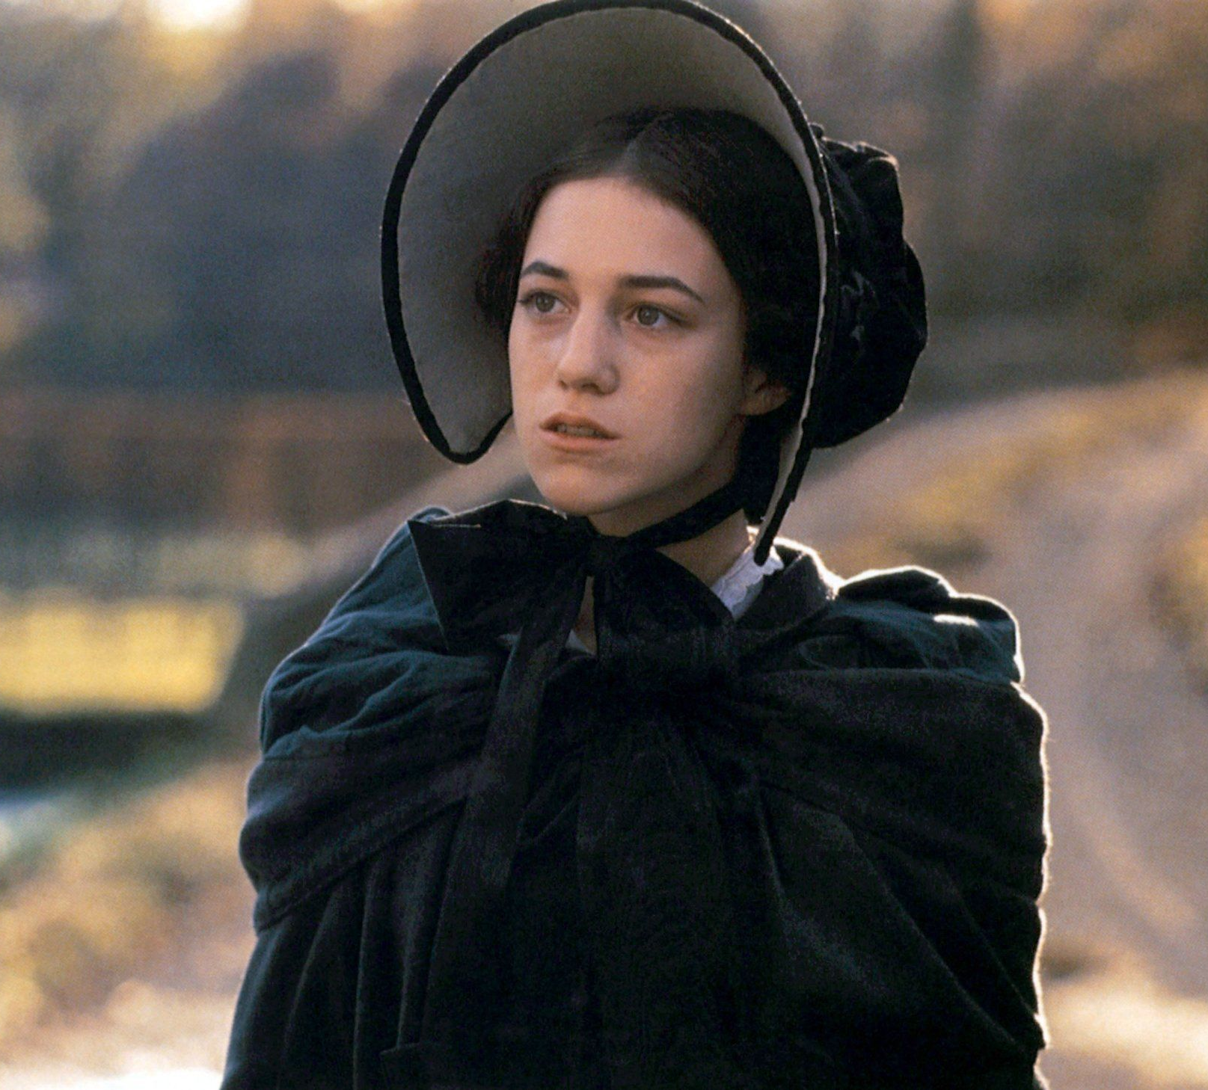
Literární postavy
(система литературных персонажей)
z

Slide 16
Literární postavy
Podle významu pro rozvoj děje:
  hlavní (главный герой, протагонист)
  vedlejší (второстепенные персонажи)
  epizodické (эпизодические персонажи)
Podle funkce:
  kladní (положительные)
  záporní (отрицательные)

Slide 17
Literární postavy
Další dělení:
  fiktivní (фиктивные персонажи)
  reálné, historické (исторические персонажи)
  nadpřirozené, fantastické, antropomorfizované (антропоморфные)
Konstelace postav:
  kontrastní dvojice
  trojúhelníková sestava

Slide 18
Literární postavy
Literární typ
  idealizace, karikování, typizace, individualizace
Charakterizace
  přímá a nepřímá

